Slide 1

Повторение.
Предложение

Slide 2

8 мая.
Классная работа.
Сижу правильно,
пишу красиво!

Slide 3
Работа по учебнику стр. 117
?
.
!
Как нам помогают эти знаки препинания?
Эти знаки препинания ставятся в конце предложения.

Slide 4
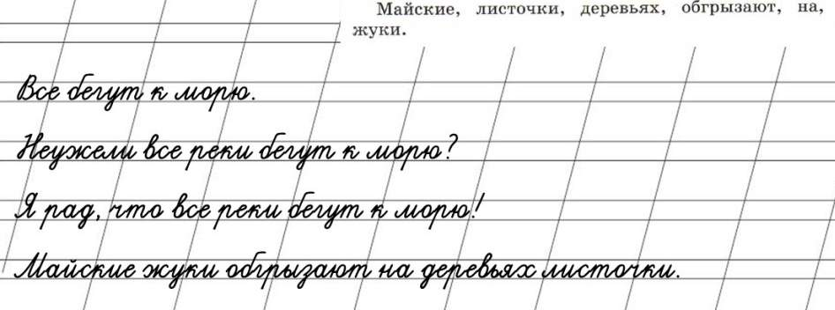
Приведите примеры предложений, в конце которых ставятся эти знаки
?
.
!

Slide 5
Постараемся вспомнить!
Что такое предложение?
Предложение – это слово или несколько слов, которые выражают законченную мысль.
Когда в конце предложения ставится точка, вопросительный и восклицательный знаки?

Slide 6
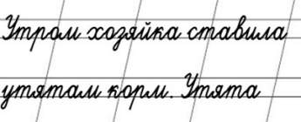
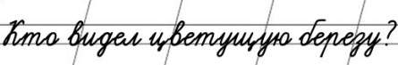

.
Если в предложении спокойно сообщается о чём – либо.
?
Если предложение содержит вопрос.
Если предложение произносится с сильным чувством (с радостью, призывом).
!

Slide 7
Упражнение 196
-Объясните, является ли данная запись предложением? Почему?
Майские, листочки, деревьях, обгрызают, на, жуки
-Составьте и запишите предложение.

Slide 8

Проверь себя!

Slide 9
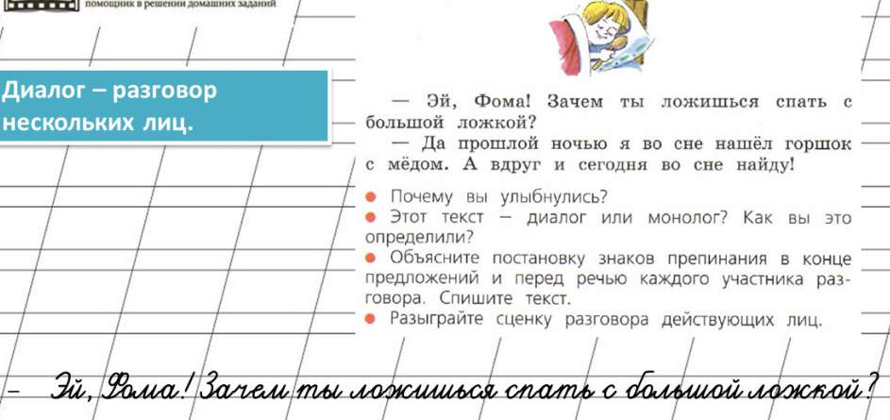
Этот текст - диалог или монолог? Докажите.
Диалог
Объясните постановку знаков препинания в конце и начале предложений.
Спишите реплику диалога, в которой встречается имя собственное.
с. 118 упр. 197

Slide 10
Проверим работу!
!
?
Какие знаки препинания использовали при оформлении реплики диалога?

Slide 11
Постараемся вспомнить!
Что такое главные члены предложения?
Подлежащее и сказуемое – это главные члены предложения. Они составляют грамматическую основу предложения.
Что такое подлежащее?
Что такое сказуемое?

Slide 12
Постараемся вспомнить!
Подлежащее – это главный член предложения, отвечает на вопросы КТО? ЧТО? Подчёркивается одной чертой.
Сказуемое – это главный член предложения, отвечает на вопросы ЧТО ДЕЛАЕТ? ЧТО ДЕЛАЮТ? ЧТО ДЕЛАЛ? Подчёркивается двумя чертами.

Slide 13

Найдите и подчеркните грамматическую основу в записанном предложении
сущ.
глаг.
Какими частями речи являются подлежащее и сказуемое?
Как называются члены предложения, которые не составляют его основу?
Второстепенные члены

Slide 14

с. 118 упр. 198
Найди границы пяти предложений. Поставь правильно знаки препинания (.?!). Спиши текст.
Контакты:
Email –liliya.z.f@mail.ru Закирзянова Л.Ф.
WhatsApp - 89674646624
Email – m_aliya_21@mail.ru Хабибрахманова А.И.
WhatsApp - 89625600403

